Slide 1

טפסים
Notes:
זו מערכת שקיימת בערך שנה, פותחה לשימושכם ונוחיותכם.

Slide 2
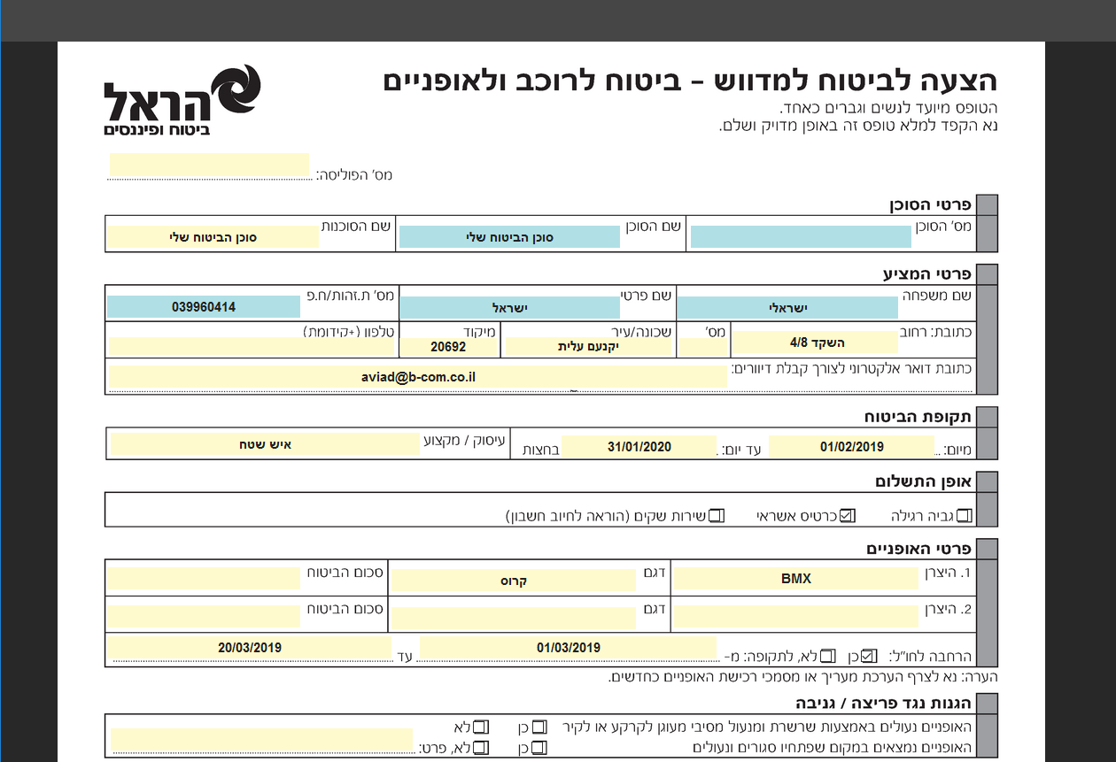
טפסים
יתרונות המערכת
משיכה אוטומטית של נתונים מתיק הלקוח ישירות לטופס.

Slide 3
טפסים
במערכת קיימים
כ- 1,800 טפסים
(כ-150 עדכונים בחודש)

Slide 4




















טפסים
טפסים של מי?
חברות הביטוח, בתי השקעות ועוד

Slide 5
טפסים
באילו ענפים?
סיכונים
רכוש
חיסכון

Slide 6
טפסים
סוגי טפסים
ביטול
הסבר
הצהרות
הצטרפות
הצעות
מיגונים
נספחים
פוליסות
תביעות
העברות
עדכונים
העברות

Slide 7
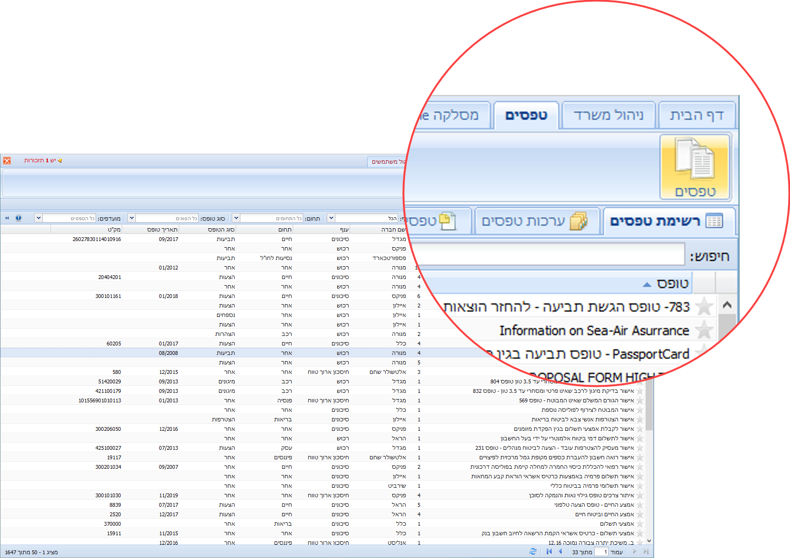
טפסים
סקירה כללית
בלשונית הטפסים תמצאו את כל הטפסים הקיימים במערכת, כאשר הם ריקים ומוכנים למילוי.

Slide 8
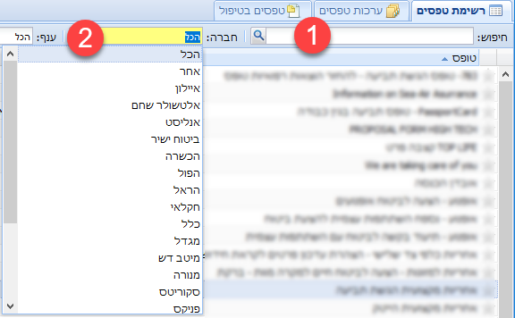
טפסים
סרגל הכלים
חיפוש -מבצע חיפוש במערכת הטפסים על פי המילה שהוקלדה
חברה -אופציה לסינון רשימת הטפסים לפי חברה ספציפית

Slide 9
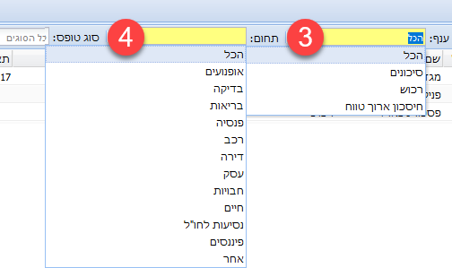
טפסים
סרגל הכלים
ענף -אופציה לסינון לפי ענף ביטוח כגון: רכוש/סיכונים וכו'
תחום -אופציה לסינון לפי סוג הביטוח כגון: דירה/בריאות וכו'

Slide 10
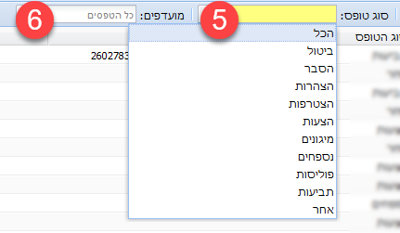
טפסים
סרגל הכלים
סוג טופס -אופציה לסינון לפי אופי הטופס כגון: הצעות, הצהרות, ביטולים.
מעודפים -אופציה להצגת הטפסים שסומנו כמועדפים

Slide 11
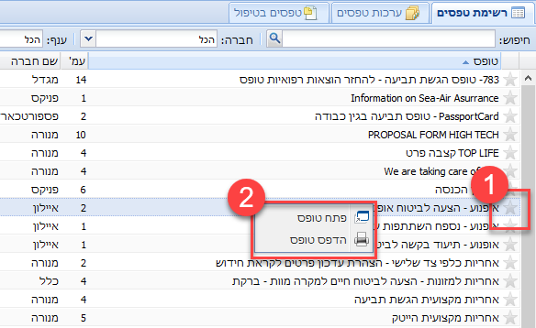
טפסים
פעולות
סימון טופס מועדף מתבצע ע"י לחיצה על סמל הכוכב מימין לשם הטופס.
בלחיצה כפולה על הטופס או קליק ימני בעכבר > פתח טופס: יפתח בחלון חדש הטופס הריק שברצונכם למלא.

Slide 12
טפסים
מילוי הטפסים
שדות שצבועים בצבע כחול הינם שדות חיפוש שמאפשרים לבחור נתון מתיק הלקוח נתונים מכרטיס הלקוח במודול ניהול משרד.
שדות שצבועים בצבע צהוב הינם שדות שניתנים להזנה באופן ידני (וגם יודעים למשוך נתונים)
שדה חיפוש המציג תוצאות
שדה טקסט להזנה

Slide 13
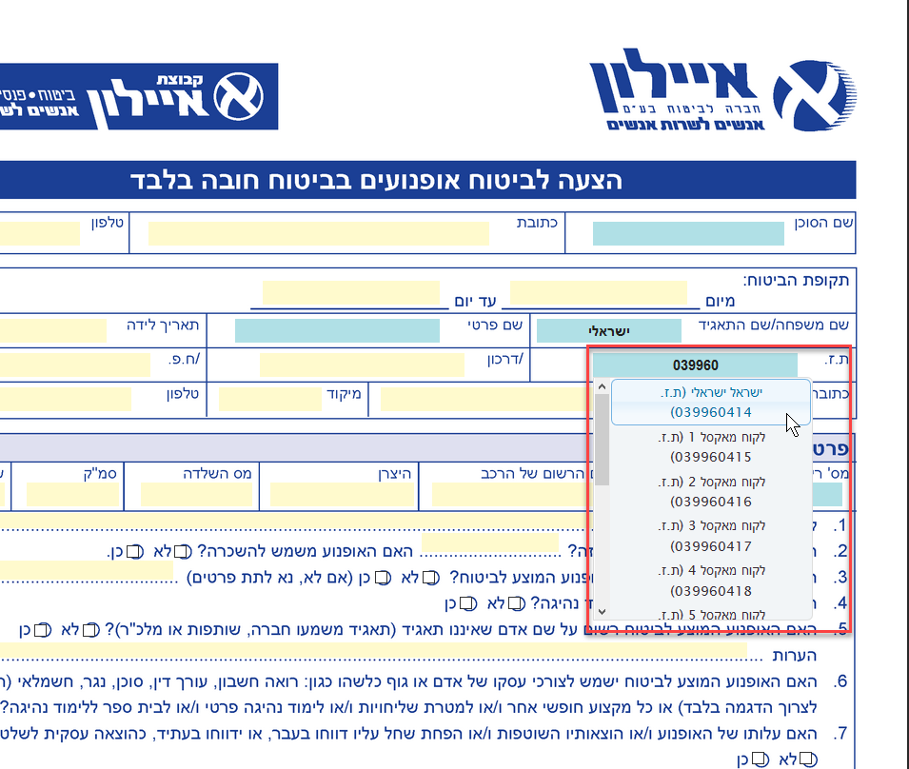
טפסים
מילוי הטפסים
לדוגמה: נקליד תחילת מס' ת.ז. בשדה המתאים והמערכת תשלים את התוצאות

Slide 14
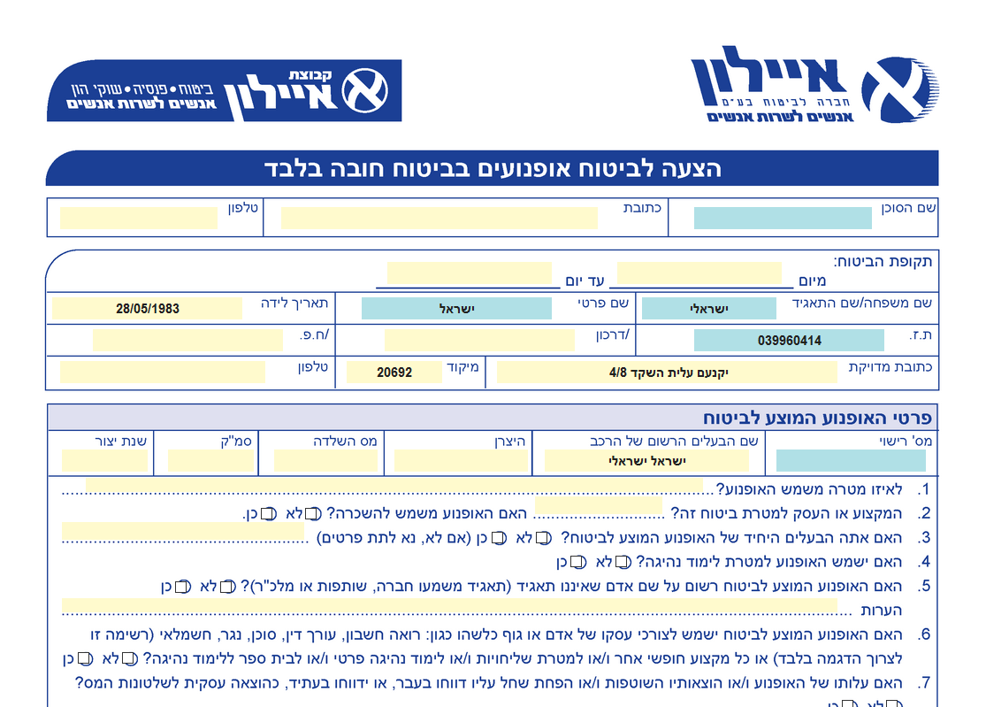
טפסים
מילוי הטפסים
לאחר בחירת הלקוח הרצוי, המערכת תשלים את הפרטים מתיק הלקוח לשדות הרלוונטיים.
*כל השדות ניתנים להזנה חופשית כך שאין מניעה להמשיך להזין נתונים בטופס.
Notes:
לא כל השדות יהיו מוזנים מהסיבה הפשוטה: אין בתיק הלקוח כל שדה אפשרי שקיים בטופס החברה.

Slide 15
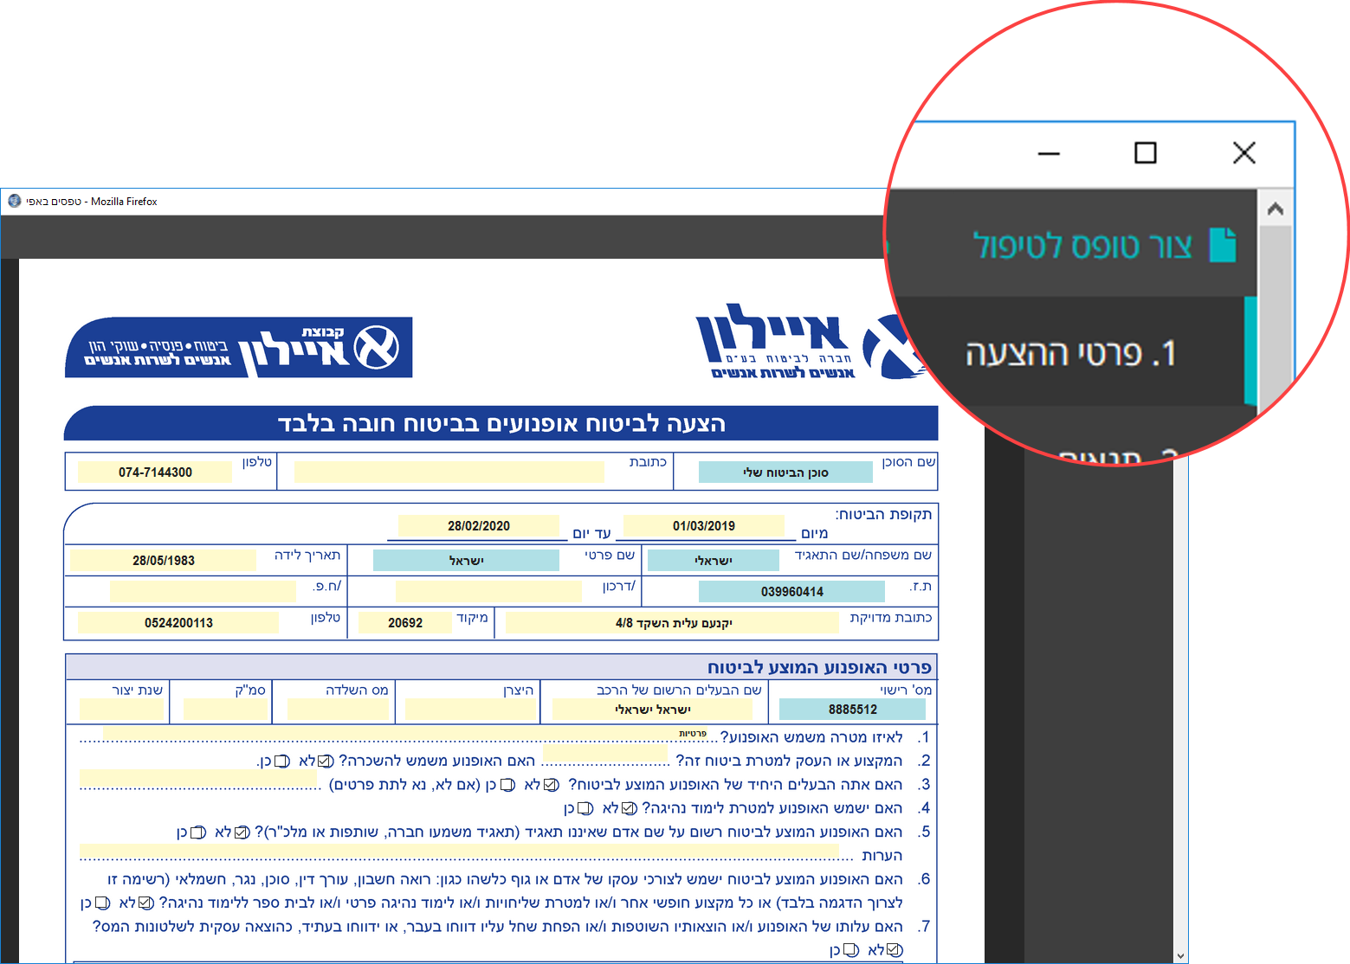
טפסים
מילוי הטפסים
לאחר שסיימנו למלא את השדות בטופס, יש ללחוץ על כפתור "צור קובץ". מרגע לחיצה על הכפתור הטופס עם כל הנתונים יעבור ללשונית "טפסים בטיפול".

Slide 16
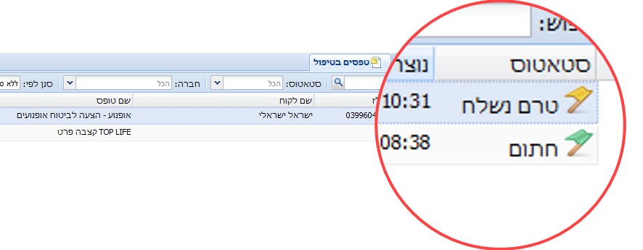
טפסים
טפסים בטיפול
לאחר מילוי הטופס ללקוח, הטופס יתווסף באופן אוטומטי ללשונית טפסים בטיפול ויקבל סטטוס בהתאם למצבו.

Slide 17
טפסים
טפסים בטיפול
להלן התהליך שהמסמך עובר מרגע כניסתו ללשונית "טפסים בטיפול" כולל הצבע שכל סטטוס מקבל:
טרם נשלח
נשלח לחתימה
נשלח לתיקון
חתום

Slide 18
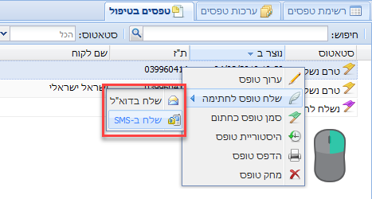
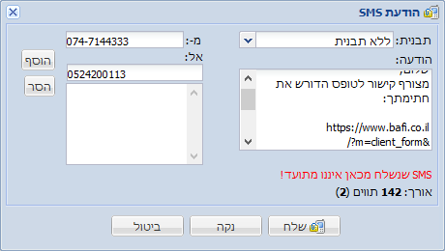
טפסים
שליחת טופס לחתימה
קליק ימני על המסמך > בחירת אמצעי השליחה:
SMS
דוא"ל
המערכת מייצרת לינק ייחודי ומאובטח המוביל לטופס:
https://www.bafi.co.il/?m=client_form&token=5c053ec873659522c682ca0d8243afee

Slide 19
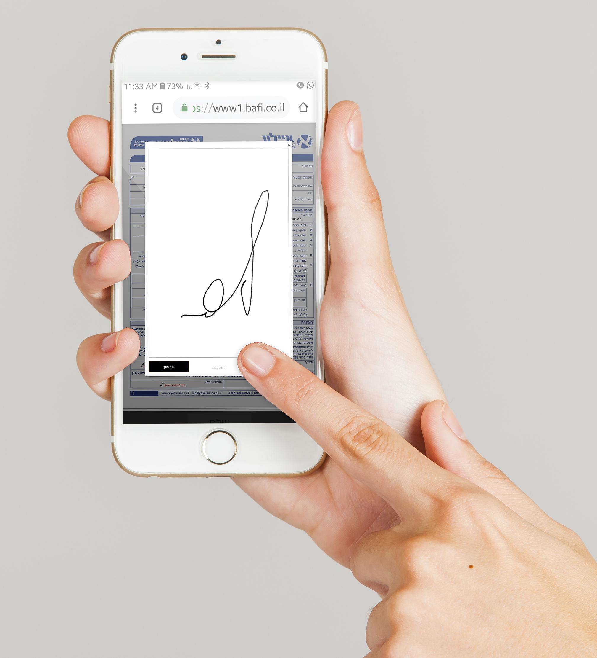
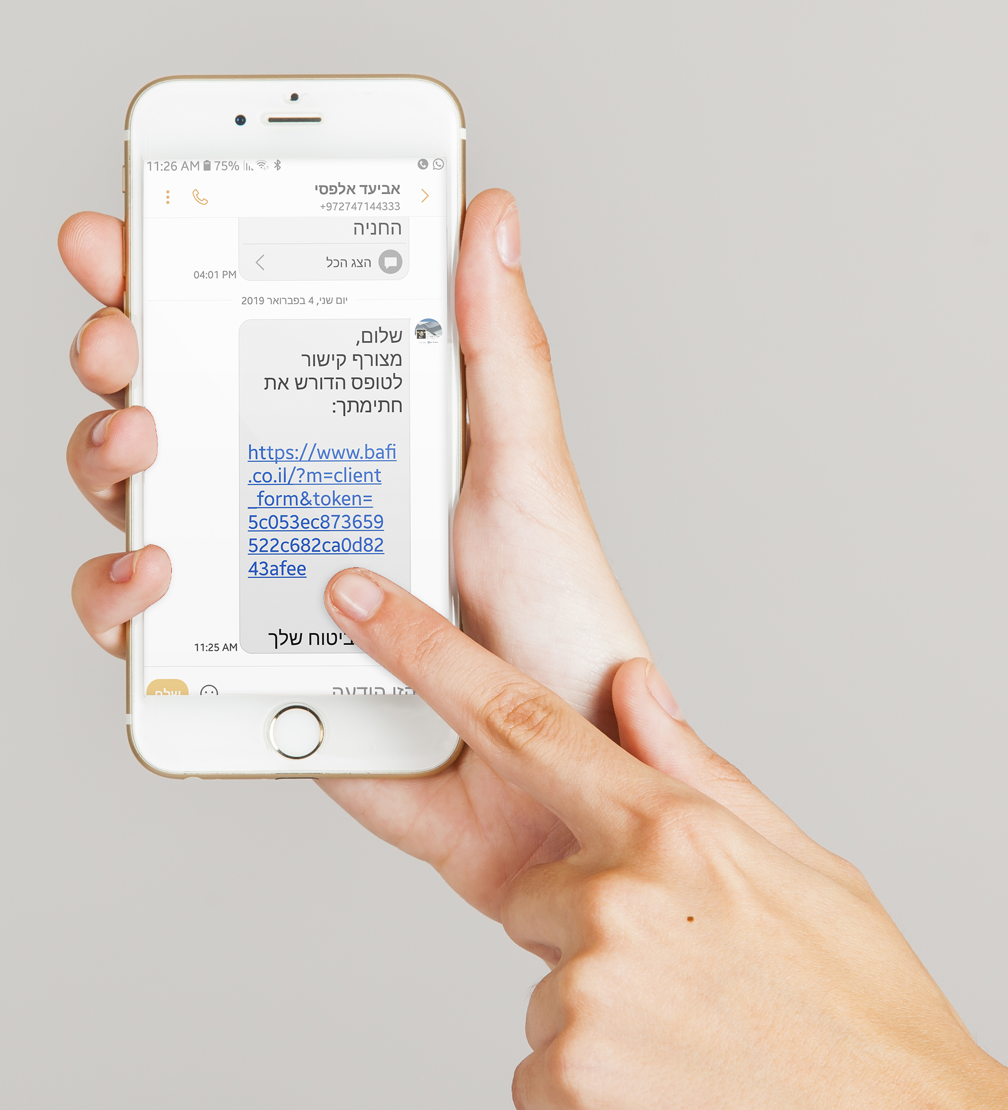
טפסים
2
1
שליחת טופס לחתימה
לוחץ על הלינק
חותם
לוחץ "שלח"

Slide 20
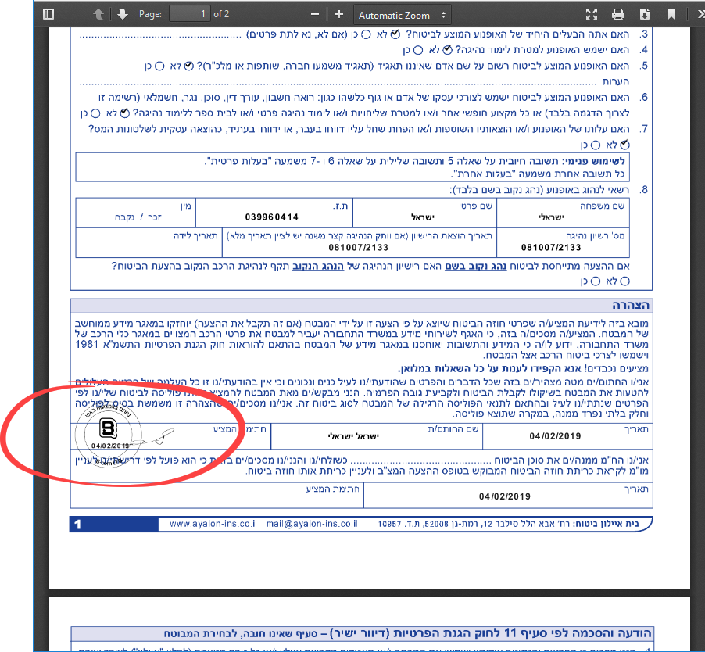
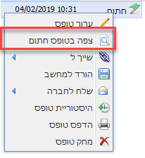
טפסים
שליחת טופס לחתימה
לאחר מכן הטופס חוזר אוטומטית למערכת ומעודכן בסטטוס "חתום".
ניתן לצפות בטופס חתום ע"י קליק ימני > צפה בטופס חתום.
(כולל חתימה
של נעילת
המסמך)

Slide 21
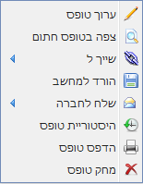
טפסים
פעולות בקליק ימני על מסמך חתום
ערוך טופס
צפה בטופס חתום
שייך ל: לקוח/מעסיק
הורד למחשב
שלח לחברה: דוא"ל/פקס
היסטוריית טופס
הדפס טופס
מחק טופס

Slide 22
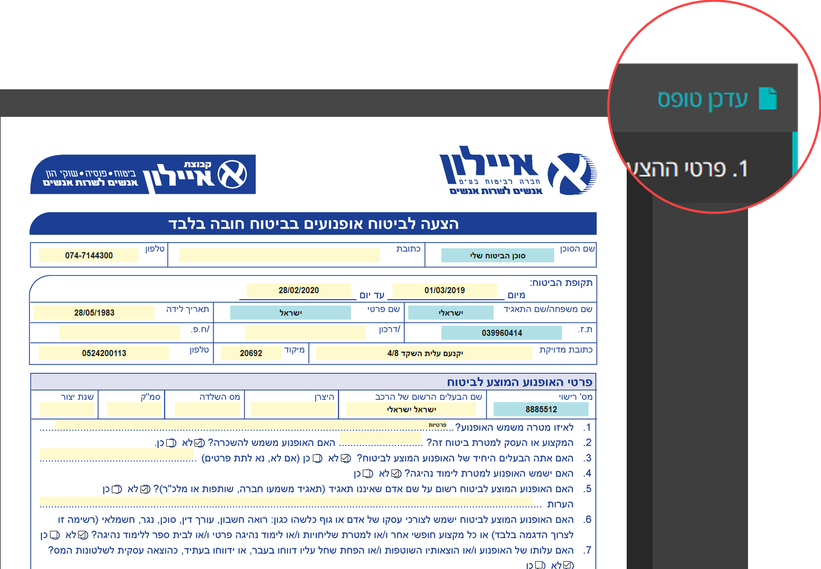
טפסים
ערוך טופס
הטופס נפתח לעריכה ולאחר שמירה, המערכת תיצור 2 טפסים:
הטופס המקורי החתום ע"י הלקוח, יהפוך להיות בסטטוס "נשלח לתיקון".
טרם נשלח – שורה חדשה המכילה את השינויים שבוצעו במסמך.
Notes:
1. הססטוס נקרא נשלח לתיקון אבל בפועל המסמך לא נשלח לשום מקום.

Slide 23
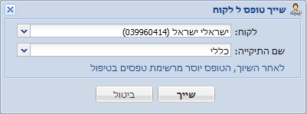
טפסים
שייך ללקוח/מעסיק
ניתן לשייך רק מסמכים בסטטוס חתום ונשלח לתיקון.
לאחר השיוך, המסמך ייעלם מרשימת הטפסים בטיפול
Notes:
דגל ירוק זה אמנם אומר חתום שזה דבר טוב אבל במקרה של מודול הטפסים אם יש דגל ירוק יותר מידי זמן זה סימן רע מאחר וזה אומר שהמסמך לא שויך לאף אחד וסתם "יושב" שם.

Slide 24
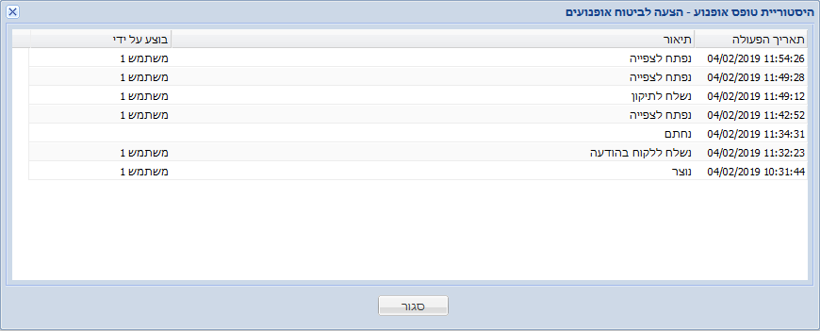
טפסים
היסטוריית טופס
כלי יעיל המציג את כל הפעולות שבוצעו בטופס הכולל פירוט.

Slide 25
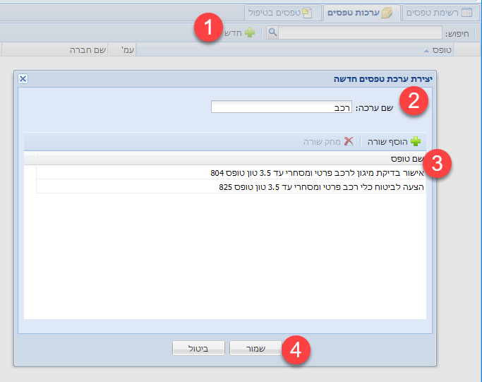
טפסים
ערכות טפסים
מאפשרת למשתמש ליצור ערכה המכילה יותר מטופס אחד שתשרת אותו בעתיד ובאופן קבוע.
Notes:
שימושי במידה ויש מספר טפסים הנדרשים לחתימה באופן קבוע כחלק מתהליך מסוים. לדוגמה: טופס הצעה לרכב + טופס תשלום + אישור מיגון

Slide 26
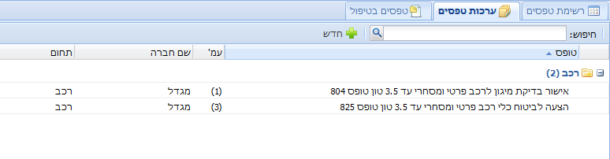
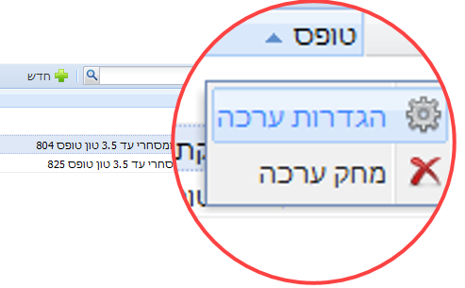
טפסים
ערכות טפסים
כך זה יראה לאחר שמירת הערכה:
בקליק ימני על שם הערכה > ניתן לעדכן/למחוק את הערכה
Notes:
שימושי במידה ויש מספר טפסים הנדרשים לחתימה באופן קבוע כחלק מתהליך מסוים. לדוגמה: טופס הצעה לרכב + טופס תשלום + אישור מיגון

Slide 27
ניהול משתמשים
עריכה מהנה!

